Slide 1



Semester Report
潍柴订单分拣智能调度项目学期汇报
汇报人：王志豪
指导老师：张利国
日期：2026.07
Notes:
各位老师好，我汇报的题目是潍柴订单分拣智能调度项目学期汇报。这一学期对我来说不是只做一个算法实验，而是从几乎零基础开始，逐步把一个真实业务场景拆成数据、算法、仿真和系统落地几个部分。汇报会先讲业务背景，再讲我遇到的具体问题，然后说明系统和强化学习模型怎么做，最后用验证结果说明目前做到什么程度，以及后续还要补什么。

Slide 2
目录
CONTENTS
Part1 研究背景
问题描述 Part2
Part3 研究方案
方法求解 Part4
Part5 实验分析
总结与展望 Part6
Notes:
这一页是整个汇报结构。第一部分讲为什么要做订单分拣智能调度；第二部分讲业务问题为什么复杂；第三部分讲我这一学期实际完成的内容；第四部分讲技术路线，尤其是强化学习和仿真的关系；第五部分讲验证结果；最后总结个人收获、项目进展和下一步计划。整体时间我会控制在二十五分钟以上，每部分都会尽量讲清楚自己从不懂到能落地的过程。

Slide 3
目录
CONTENTS
Part1 研究背景
Notes:
先进入研究背景。潍柴这个场景的核心是订单分拣，订单不是简单的一行数据，它背后对应多个 SKU、数量、库存和站台资源。如果只靠人工经验分配，遇到订单波动、站台资源变化、库存不足时，很难稳定判断哪种分配方式最好。所以项目希望把分拣过程数字化，再用算法给出站台分配方案，并通过仿真验证是否真的提升效率。

Slide 4
研究背景
随着制造企业订单类型和生产节奏不断变化，仓储与分拣环节面临越来越明显的动态调度压力。以潍柴订单分拣场景为例，订单通常包含多个 SKU、不同数量和不同处理时间，分拣站台数量有限，且现场还受到库存状态、站台负载、排队等待、物料搬运距离等因素影响。传统依赖人工经验或固定规则的分配方式，在订单波动较大、物料结构复杂、资源状态实时变化的情况下，容易出现站台忙闲不均、局部拥堵、订单等待时间较长、整体完工效率不稳定等问题。
因此，如何将订单、SKU 工时、库存快照、站台资源等业务数据转化为可计算、可仿真、可验证的调度模型，成为提升分拣效率的重要问题。本项目围绕潍柴订单分拣业务，研究基于强化学习的智能调度方法，并结合离散事件仿真、数据库管理、后端服务和前端可视化，构建订单分拣智能调度与数字孪生仿真系统。项目旨在通过智能算法实现订单到站台的合理分配，减少站台拥堵和库存等待，提高订单分拣效率，并为实际业务场景中的调度优化和系统落地提供可验证的技术路径。
研究意义：将经验分配转化为可仿真、可验证、可接口化调用的调度能力，降低站台拥堵和库存等待。
Notes:
这页讲背景和意义。左边可以理解为业务现场：订单、SKU、库存、站台互相影响。右边是技术落地：我们不是单独训练模型，而是要把模型放进一个完整系统里。这个项目对我的意义也比较大，因为学期开始时我不懂强化学习，也不懂数据库表怎么设计、数据集怎么清洗、前后端怎么联调，更不知道算法落地要怎么验证。这个项目把这些知识点串起来了。

Slide 5
研究背景
我本学期的学习任务本身就是项目落地的一部分
从基础概念补齐，到能解释每个模块为什么存在、怎样验证。
强化学习
数据与数据库
后端服务
环境、动作、奖励、PPO、动作掩码、checkpoint 选择
Excel 清洗、SKU 工时、库存快照、MySQL 表结构
FastAPI 接口、订单导入、仿真任务、状态轮询
前端展示
落地验证
汇报重点
Vue + Three.js 的订单进度、站台状态和3D动画
历史回放、库存等待、站台工时效率等业务指标
项目做了什么。
Notes:
这页讲背景和意义。左边可以理解为业务现场：订单、SKU、库存、站台互相影响。右边是技术落地：我们不是单独训练模型，而是要把模型放进一个完整系统里。这个项目对我的意义也比较大，因为学期开始时我不懂强化学习，也不懂数据库表怎么设计、数据集怎么清洗、前后端怎么联调，更不知道算法落地要怎么验证。这个项目把这些知识点串起来了。

Slide 6
目录
CONTENTS
Part1 研究背景
问题描述 Part2
Notes:
接下来是问题描述。这个项目表面上是在问一个订单应该分到哪个站台，但实际包含很多约束：每个订单处理时间不同，站台数量有限，站台上同时挂载的订单和箱体也有限，库存还会决定有些订单能不能做。也就是说，它不是一个静态排序问题，而是一个动态资源分配问题。

Slide 7
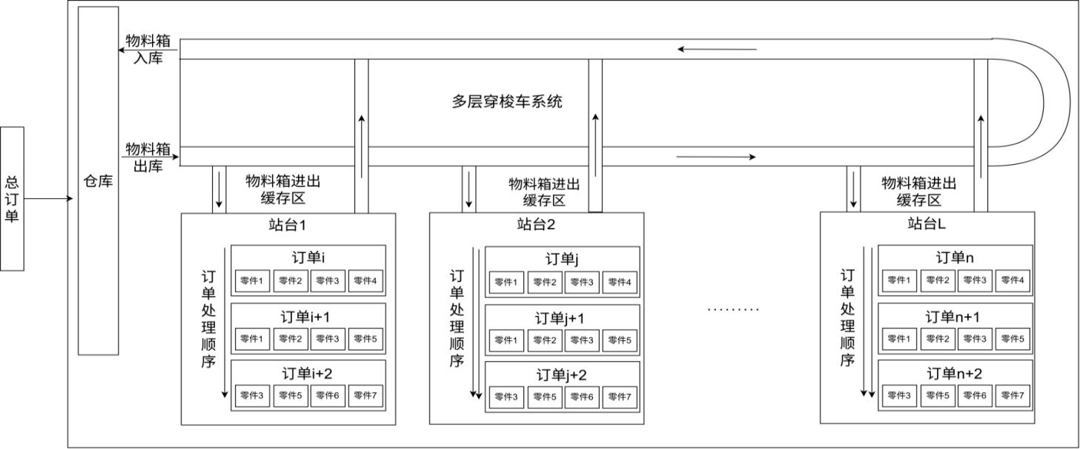
问题描述
订单分拣调度
生产系统下发一批需在当日完成的订单，每个订单包含多种零件拣选需求。仓库调度对应物料箱通过传送带送至16个站台之一，工人完成拣选后物料箱立即返回仓库。站台缓冲区最多可存放8个物料箱，且一次只能处理一个订单，物料箱到达节奏与站台订单分配将直接影响整体工作效率。
要解决的不是单一算法题，而是带约束的生产调度问题。
订单包含 SKU、数量和处理时间；站台数量有限，存在排队与拥堵。
库存快照决定订单是否可执行，缺料订单需要进入异常队列。
目标是在业务约束下，让分配更均衡、完工时间更短、系统运行更稳定。
优化问题
在给定工作时长中，对订单分拣过程进行整体优化决策。
问题1：在给定工作时长内如何优化需启用的最少站台？
问题2：在给定站台情况下如何将订单分配到不同站台？
问题3：在每个站台如何优化订单处理顺序？
Notes:
我把问题总结成三句话。第一，输入是订单、SKU 工时、库存快照和站台约束。第二，决策是把订单分配到站台，并确定哪些订单因为缺料要进入异常队列。第三，输出要能被后端接口、仿真程序和前端播放共同使用。这样定义以后，算法目标就更清楚了：不是追求某一步看起来最优，而是让整批订单的完工时间、等待时间和站台负载更合理。

Slide 8
目录
CONTENTS
Part1 研究背景
问题描述 Part2
Part3 研究方案
Notes:
第三部分讲研究内容。这个项目对我来说分成三条线：数据侧、算法侧和系统侧。数据侧是把历史 Excel、每日拣选、库存快照、SKU 平均工时整理成可用数据；算法侧是用 Maskable PPO 做订单到站台的调度，并用 SimPy 进行离散事件仿真；系统侧则是 FastAPI 后端、MySQL 数据库和 Vue + Three.js 前端。三条线都跑通，才算接近落地。

Slide 9
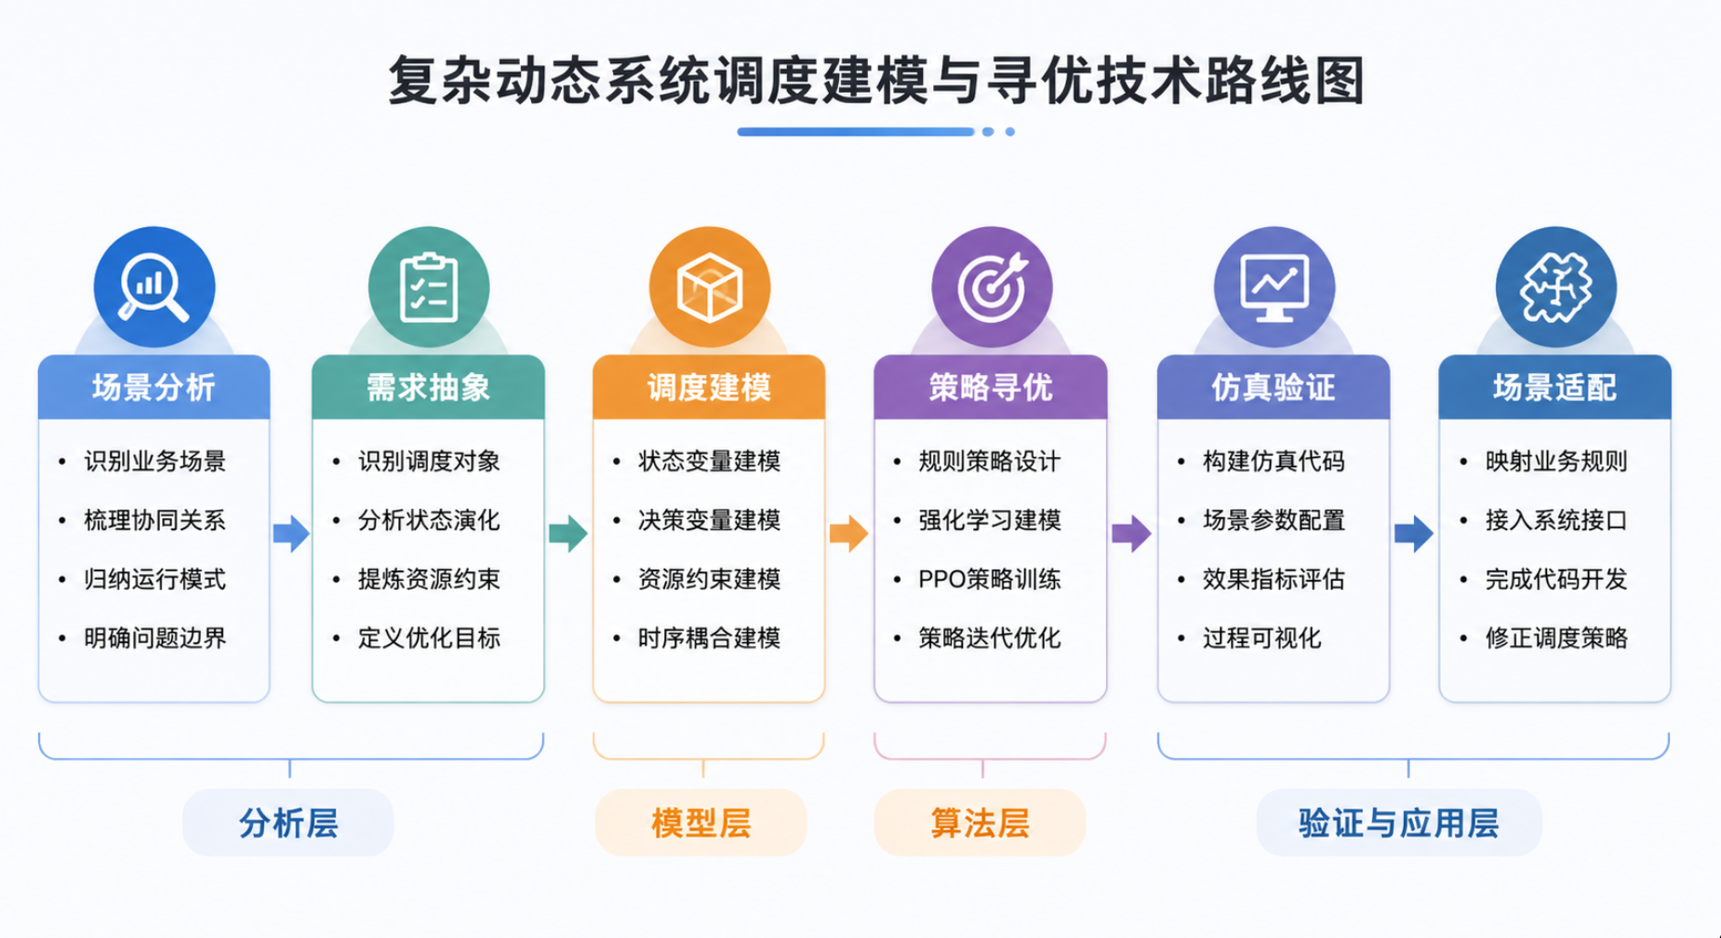
研究方案
Notes:
这一页是本学期完成内容的概括。数据侧，我理解并整理了订单波次、SKU 工时、库存快照等数据；算法侧，训练了 PPO 模型，调整了学习率、采样步数、奖励函数，并加入整批订单 makespan 的评价；系统侧，完成了后端启动、订单导入、库存预处理、仿真状态查询和前端 3D 播放。这里我想强调，项目难点不只在模型，而在模型前后的工程环节。

Slide 10
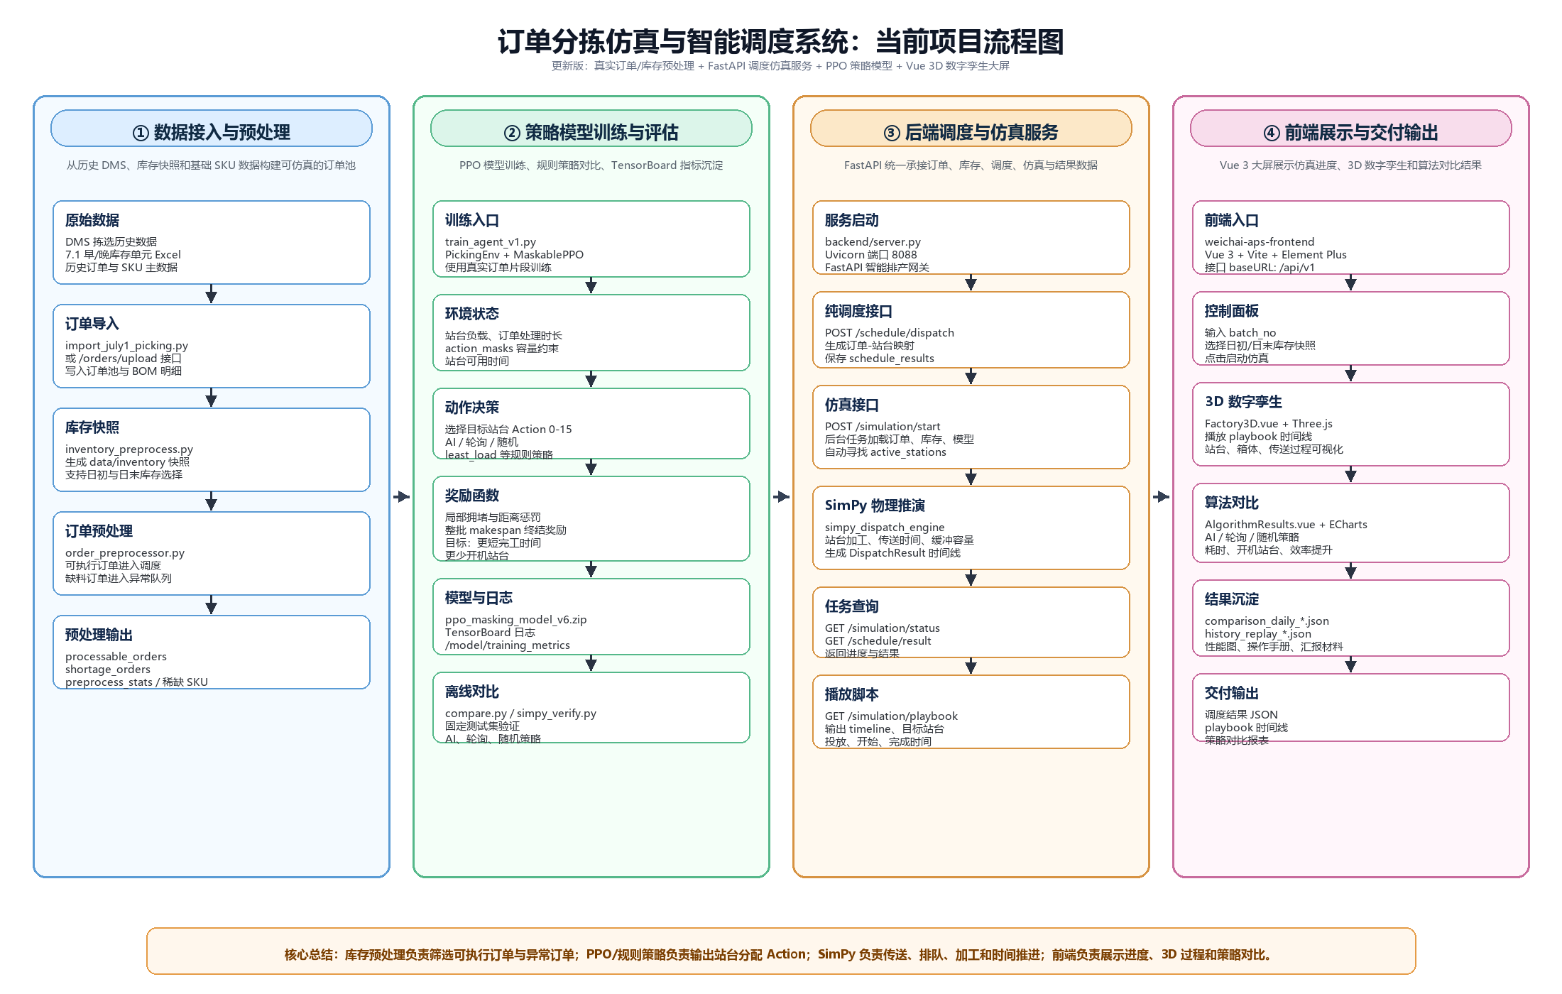
研究方案
1. 数据侧：Excel 拣选记录、SKU 标准工时、库存快照、订单波次入库
2. 算法侧：Maskable PPO 强化学习调度，结合 SimPy 离散事件仿真
3. 系统侧：FastAPI 后端、MySQL 数据库、Vue + Three.js 前端可视化
重点不只是训练模型，而是把“模型能不能用”拆成数据准备、规则约束、接口联调和效率验证四个环节。
Notes:
这一页是本学期完成内容的概括。数据侧，我理解并整理了订单波次、SKU 工时、库存快照等数据；算法侧，训练了 PPO 模型，调整了学习率、采样步数、奖励函数，并加入整批订单 makespan 的评价；系统侧，完成了后端启动、订单导入、库存预处理、仿真状态查询和前端 3D 播放。这里我想强调，项目难点不只在模型，而在模型前后的工程环节。

Slide 11
目录
CONTENTS
Part1 研究背景
问题描述 Part2
Part3 研究方案
方法求解 Part4
Notes:
下面进入方法求解。技术路线可以概括为订单导入、SKU 工时重建、库存预处理、AI 调度、SimPy 仿真、前端 3D 播放。PPO 模型负责学习订单应该分到哪个站台；SimPy 不负责学习，而是负责把调度结果还原成一个可解释的时间线。这样做的好处是，模型输出不是黑箱结果，后面可以看到每个订单、每个 SKU、每个站台的处理过程。

Slide 12
方法求解
技术路线：
订单导入 -> SKU 工时重建 -> 库存预处理
AI 调度 -> SimPy 仿真 -> 前端 3D 播放
方法选择：
PPO 学习订单到站台的长期收益；
动作掩码避免非法分配；
整批 makespan 奖励约束最终效率。
Notes:
为什么选择强化学习？因为这里的决策有延迟影响。一个订单现在分到某个站台，可能会影响后面订单的排队和最终整批订单的完工时间。单纯轮询或随机策略不能利用订单耗时差异，简单贪心也容易只看眼前。PPO 可以通过环境反馈学习长期收益。项目里还用了动作掩码，避免选择不合法动作；奖励函数保留局部拥堵惩罚，同时加入整批 makespan 奖励，让模型更关注最终效率。

Slide 13
目录
CONTENTS
Part1 研究背景
问题描述 Part2
Part3 研究方案
技术路线 Part4
Part5 实验分析
Notes:
进入实验分析。我的验证分三类。第一类是模型筛选，在固定 2000 单测试集上评估不同 checkpoint，最后选择 1,520,000 steps 的模型作为正式模型。第二类是历史 15 天回放，对比 AI、轮询、随机以及历史回放。第三类是库存预处理验证，检验缺料异常队列和订单重排是否减少库存等待。这样验证可以避免只看训练曲线，而是回到业务效果上。

Slide 14
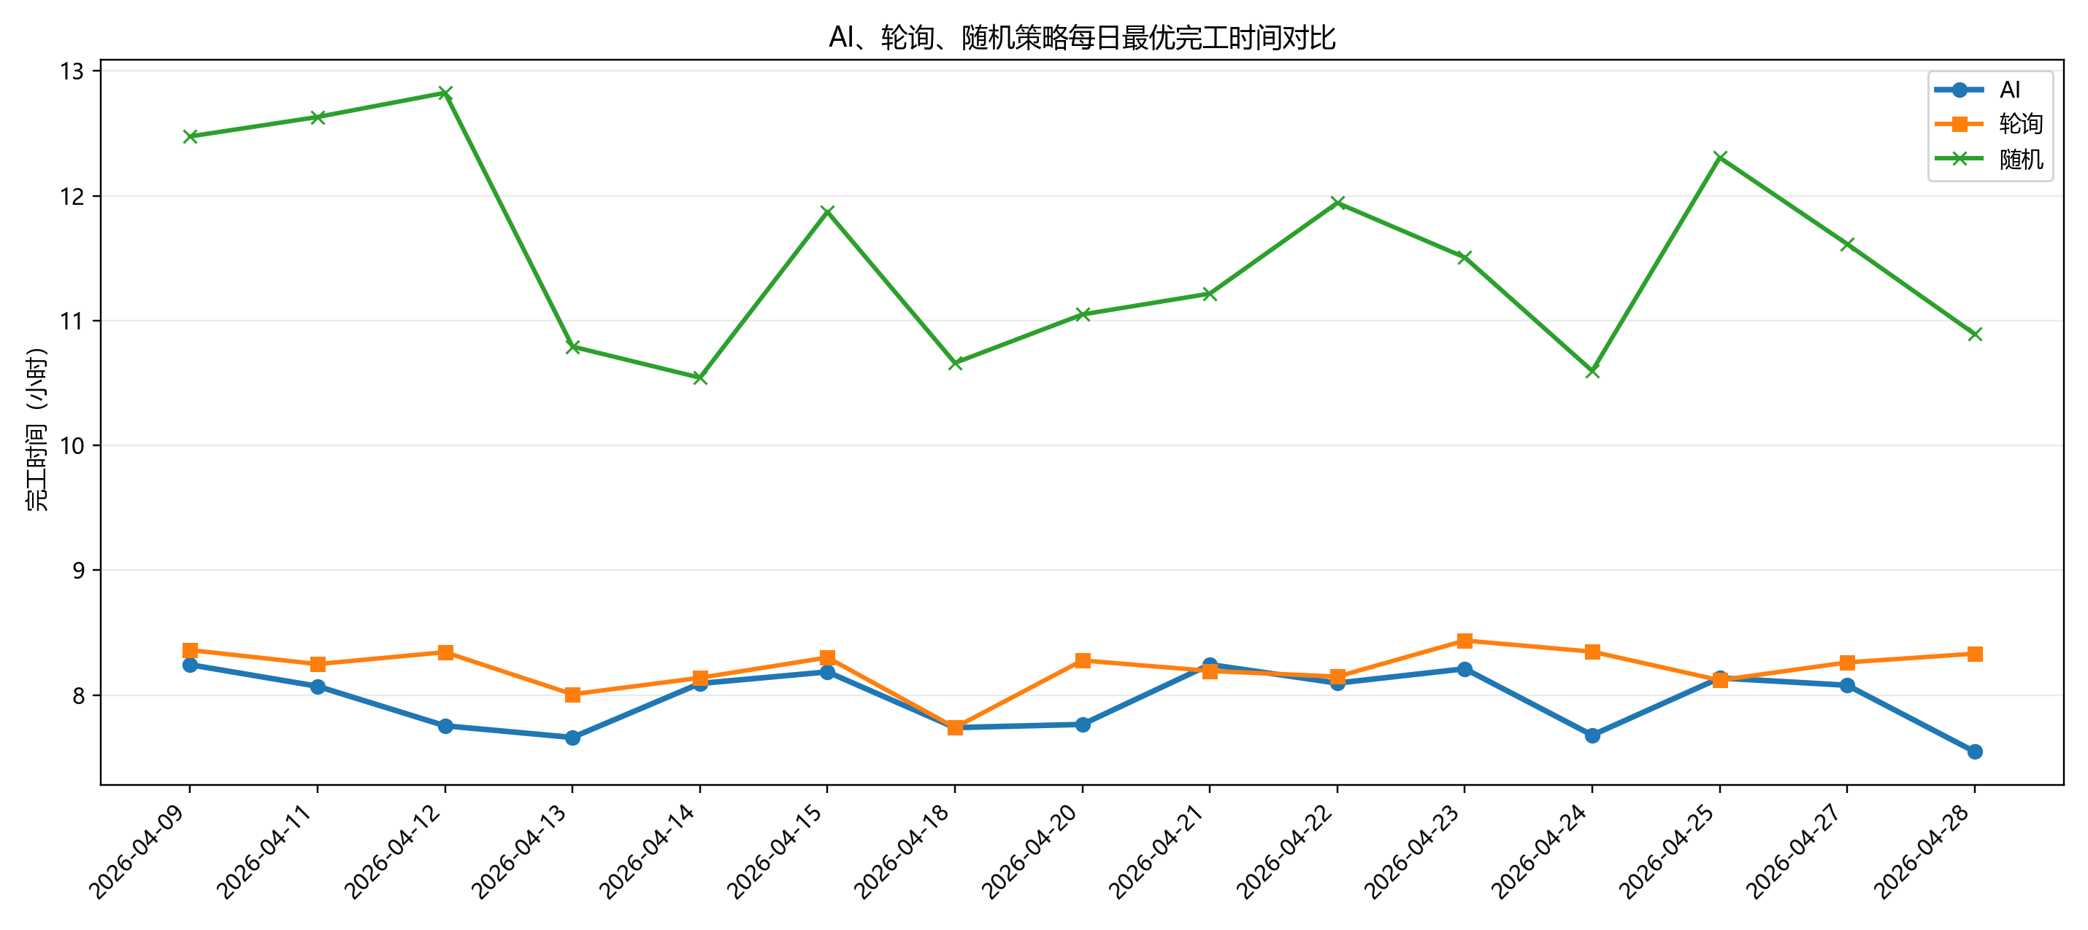
实验验证与效率分析
验证设计：
15 天历史数据回放，比较 AI、轮询、随机和历史回放。
固定 2000 单测试集筛选最佳 checkpoint。
7 月 1 日库存预处理验证异常队列与等待时间。
15 天验证摘要
AI vs 随机：平均 makespan 提升 30.7%
AI vs 实际净工时：平均提升 58.8%
库存预处理：等待时间下降 79.6%
Notes:
这一页放了关键验证结果。15 天验证中，AI 相比随机策略平均 makespan 提升约 30.7%，相比实际净工作时间平均提升约 58.8%；从站台工时效率看，AI 相比轮询提升约 24.0%，相比随机提升约 61.9%。另外，7 月 1 日库存预处理实验中，库存等待时间从 1460.5 秒降到 298.2 秒，下降约 79.6%。这些数字说明算法和预处理确实在减少无效等待。

Slide 15
目录
CONTENTS
Part1 研究背景
问题描述 Part2
Part3 研究方案
技术路线 Part4
Part5 实验结果
总结与展望 Part6
Notes:
最后一部分是总结与展望。这里我想把项目成果和个人成长放在一起讲。项目成果上，我们已经有数据导入、数据库、调度接口、仿真回放、前端展示和验证报告。个人成长上，我从不懂强化学习、不懂数据库和前后端，到现在能说清楚每个模块为什么存在、怎么连接、怎么验证效果。这个过程对我后续做更复杂的智能制造项目很重要。

Slide 16
总结
1. 本学期完成了从零基础到项目闭环的搭建：理解强化学习，整理数据库与数据集，完成后端服务、前端展示和效率验证。
2. 项目成果不是一个孤立模型，而是一套订单导入、调度、仿真、回放、评估的工作流。
当前状态：已形成可演示、可接口调用、可按历史数据验证的订单分拣智能调度原型。
Notes:
总结来说，这学期完成的是一个从数据到系统的闭环。它不是单纯的模型训练，而是把真实业务数据变成可调度的订单，把调度结果变成可仿真的事件，再把仿真结果变成前端可展示、可验证的过程。目前不足也很明确：真实业务日还可以继续扩充，异常订单的解释还可以更细，模型选择和仿真报告生成也可以进一步自动化。

Slide 17
学习收获与后续计划
已掌握：强化学习基本流程、PPO 训练与 checkpoint 评估、MySQL 表结构、FastAPI 接口、Vue/Three.js 前端展示。
后续计划：补充更多真实业务日验证；增强异常订单解释；把模型选择、仿真报告和前端配置做得更自动化。
Notes:
这页作为补充说明我的学习收获。强化学习方面，我理解了环境、动作、奖励、训练步数、checkpoint 筛选这些概念；数据方面，我学习了 Excel 数据清洗、库存快照、SKU 平均工时和 MySQL 表结构；工程方面，我接触了 FastAPI、接口文档、前端轮询、Three.js 动画和项目部署注意事项。后续我希望继续把这些能力做得更稳定、更可复用。

Slide 18

衷心感谢老师的指导！
Notes:
我的汇报到这里结束。感谢老师这一学期的指导，也感谢组里同学在数据、接口和验证过程中的帮助。后面如果老师有问题，我可以从算法训练、数据处理、系统接口或者验证指标几个角度展开说明。

